Slide 1
Přenos telemetrických dat z meteorologického balónu
Jakub Dvořák
katedra elektromagnetického pole
ČVUT FEL
Praha 2022

Slide 2
Osnova
Zadání práce
Návrh experimentu
Dílčí části práce
Průběh experimentu
Vyhodnocení dat
Závěr

Slide 3
Zadání práce
Realizace rádiového spoje
Sonda měřící podmínky okolí - teplota, tlak, vlhkost, inerciální informace, poloha
Tvorba modelu šíření pro daný typ spoje – výškový gradient refraktivity

Slide 4
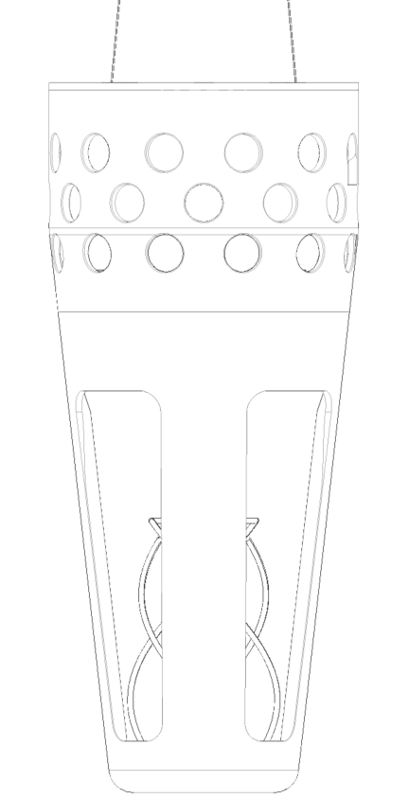
Uspořádání experimentu
Pozemní pohyblivý segment
868 MHz
Sonda
Pozemní statický segment

Slide 5
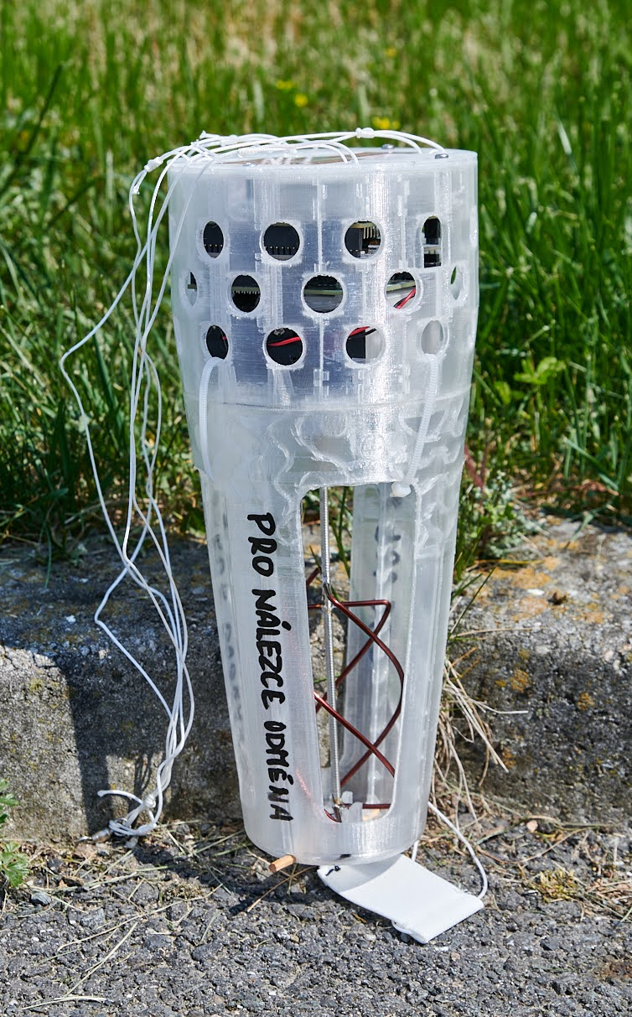
Sonda
Vyčítání dat ze senzorů, GNSS modulu
Vysílání telemetrických dat
Ukládání měřených hodnot
Vypouštění pod záštitou ČHMÚ
Termín vypouštění
Mechanické požadavky
GNSS - Global navigation satellite system

Slide 6
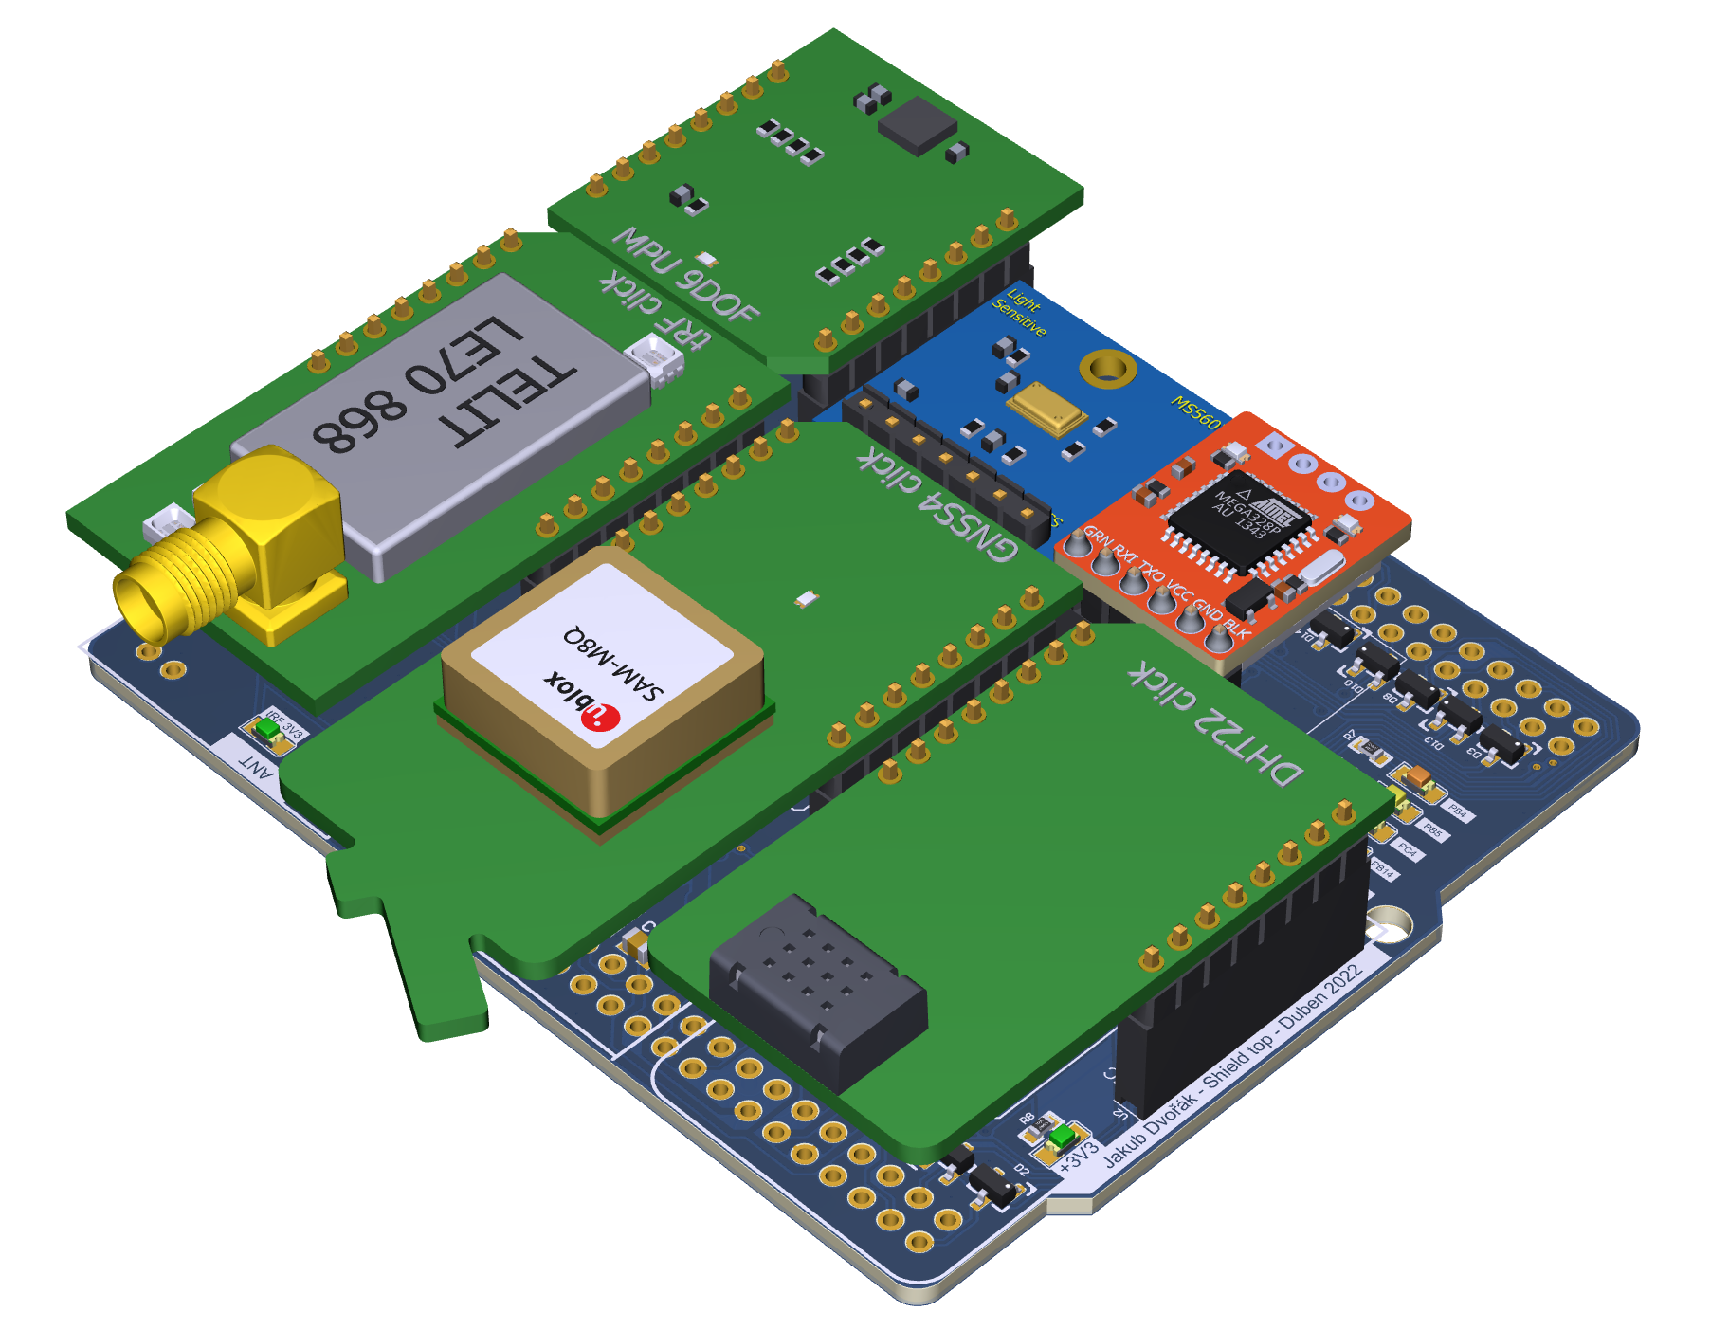
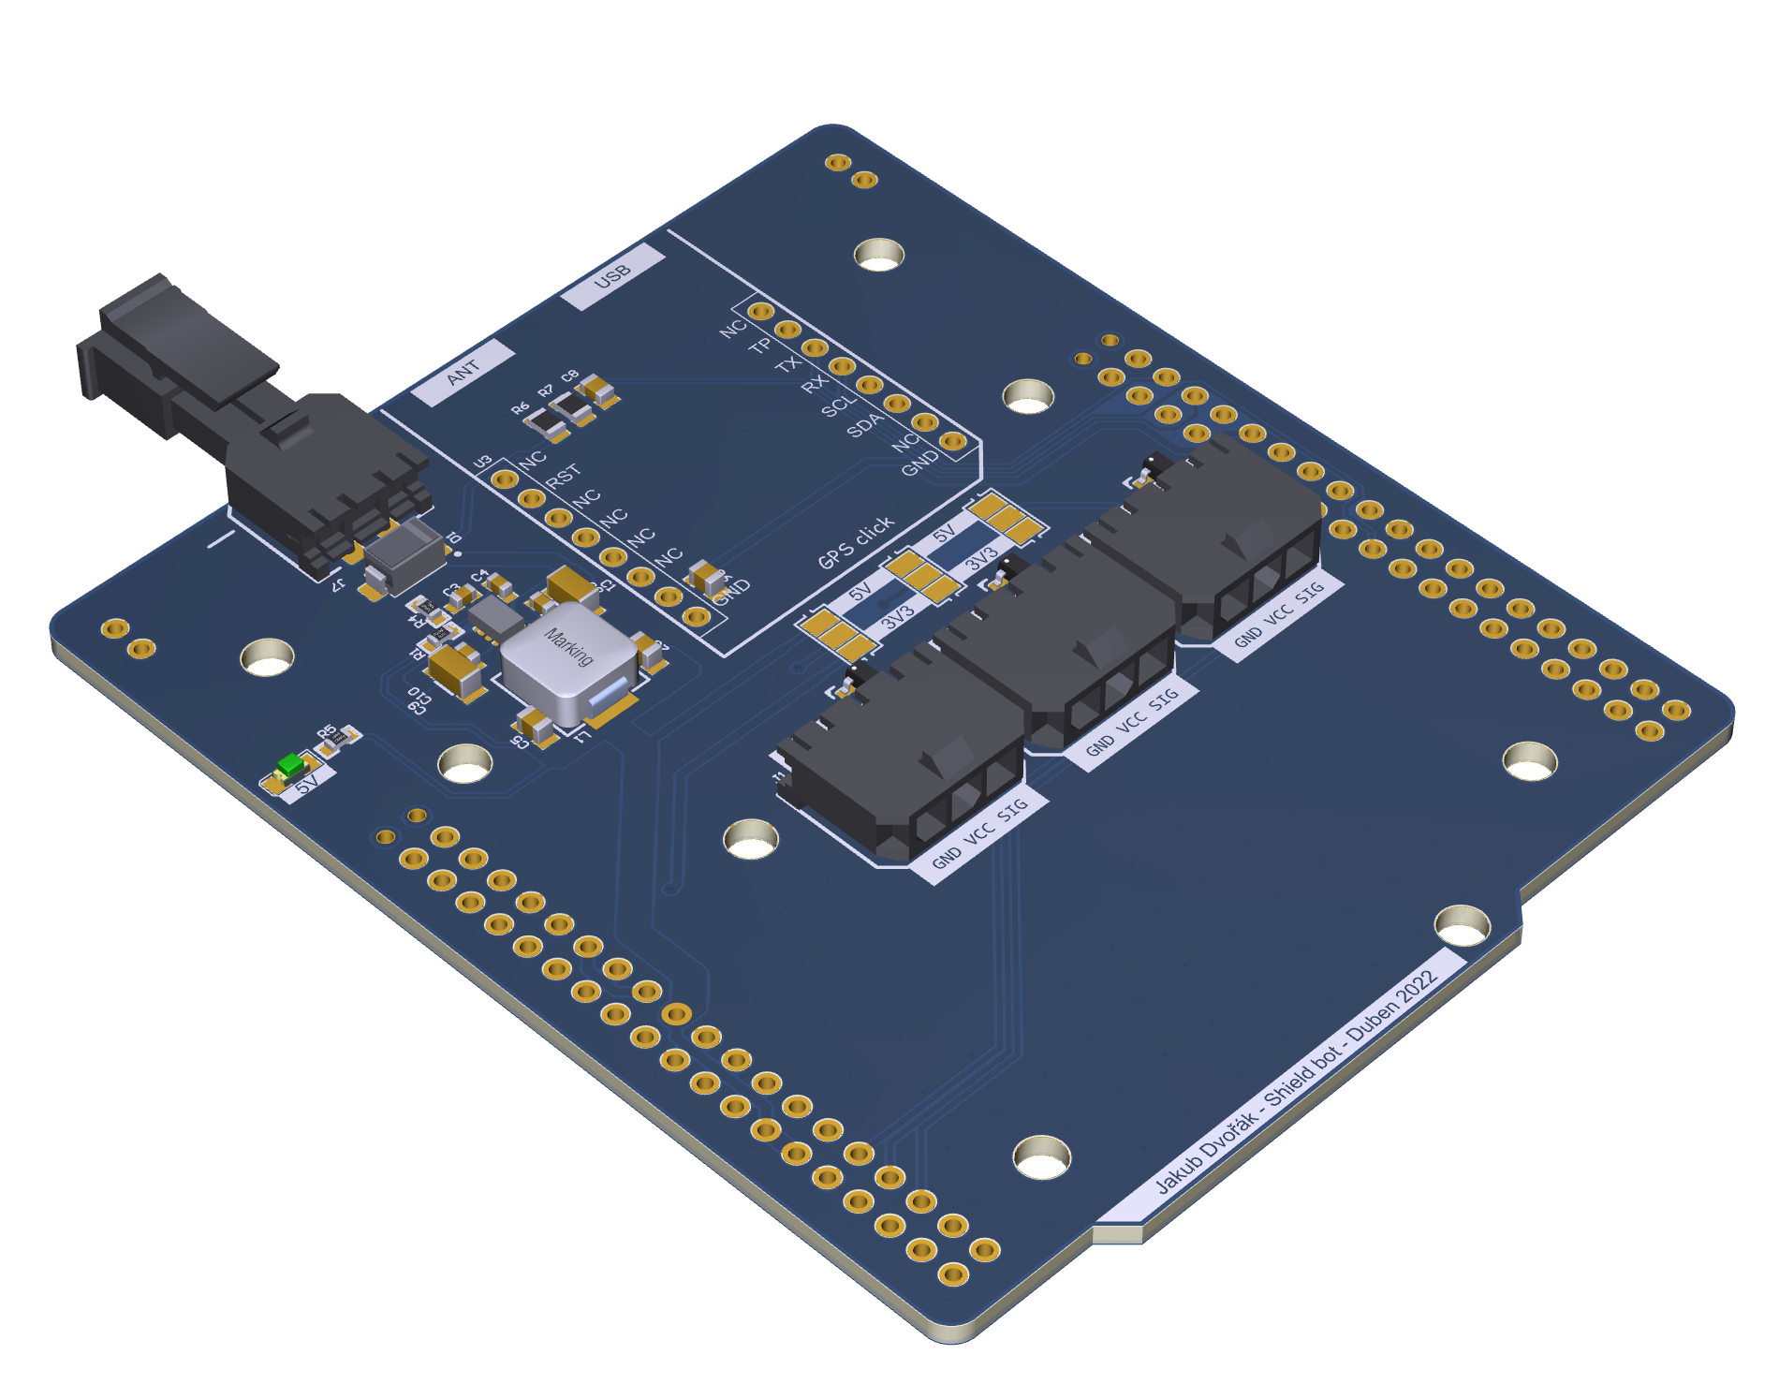
Sonda – hardware
Vývojové moduly s integrovanými obvody
Nucleo F446RE
Výběr komponent – teplotní rozsah, dostupnost
Spínaný zdroj a LDO

Slide 7
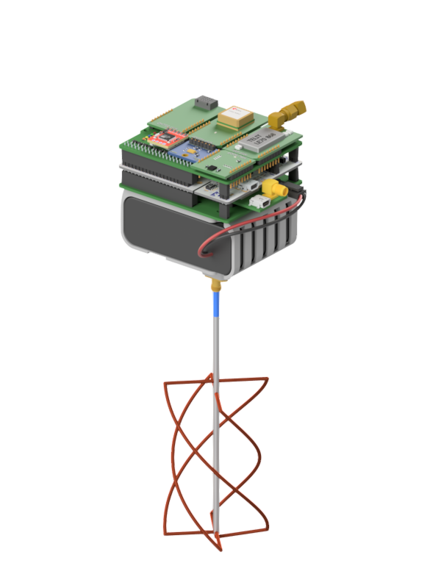
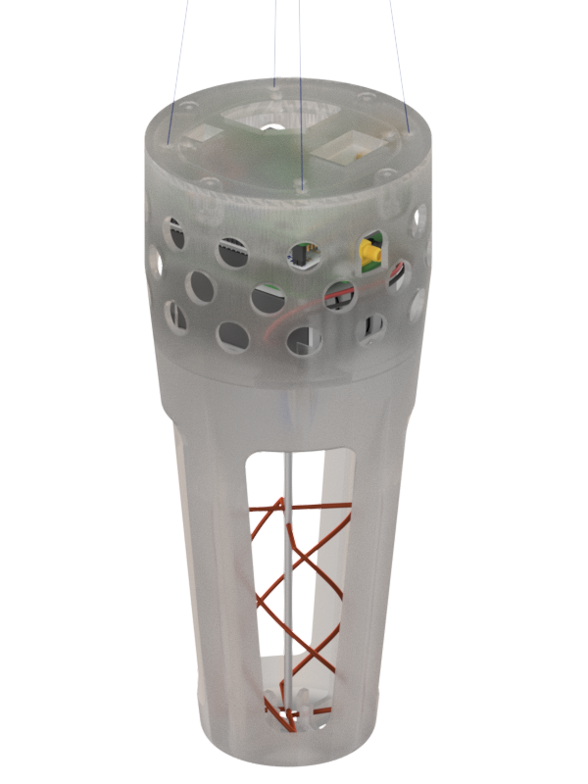
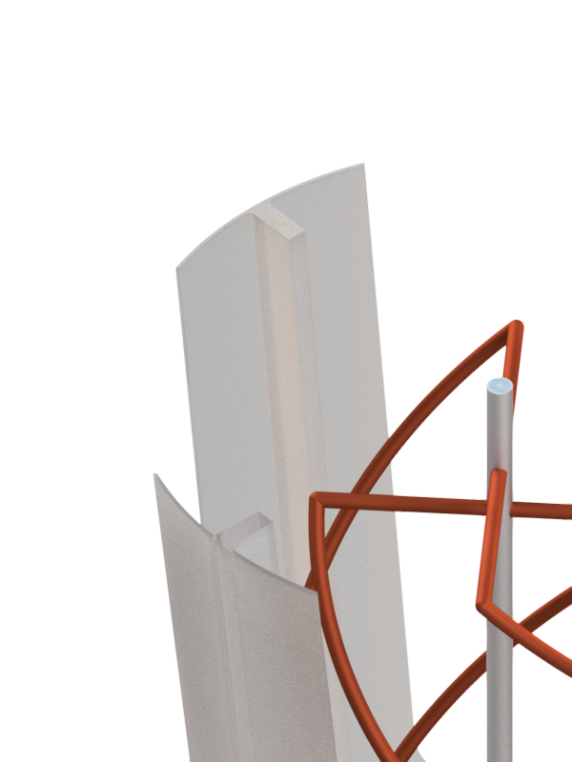
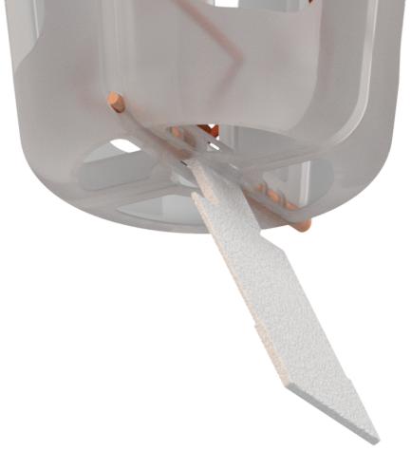
Sonda – mechanická zástavba
Přesné 3D modely modulů
Možnost vytištění na 3D tiskárně
Ovlivnění antény
Připojení sondy ČHMÚ

Slide 8
Sonda - firmware
Vyčítání a posílání dat
Měření náklonu sondy
Watchdog

Slide 9
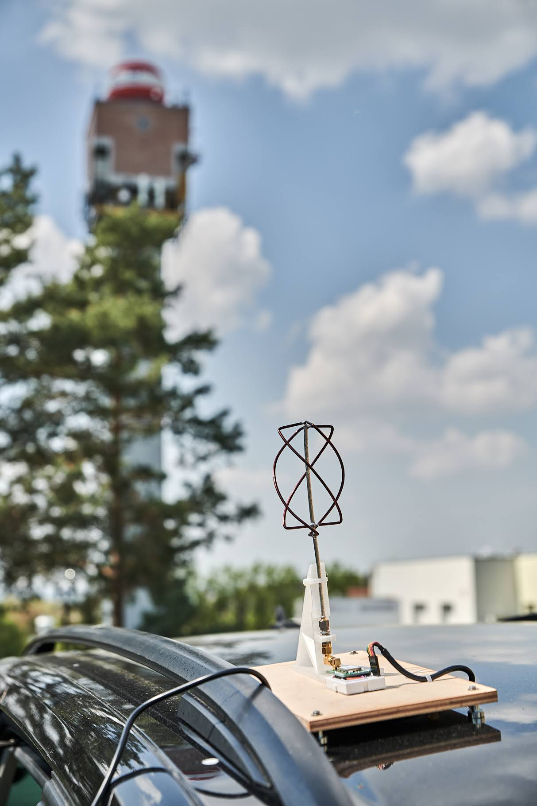
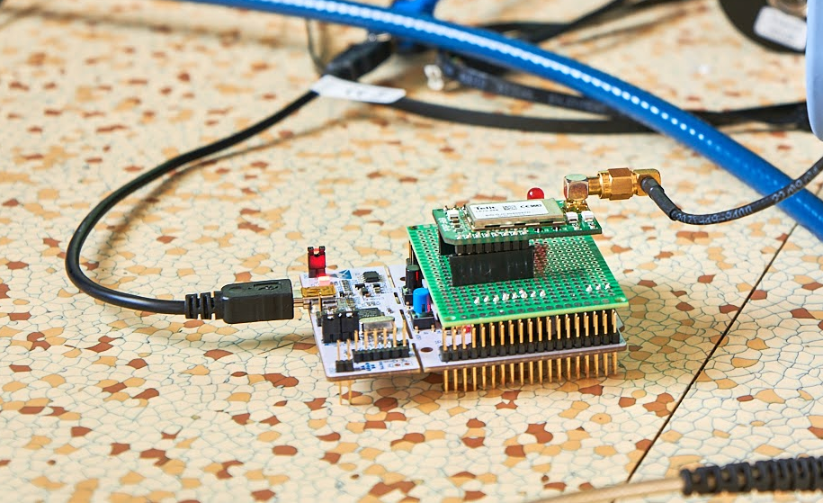
Pozemní segment
Spektrální analyzátor
Anténní sledovač
Formátování pro elektroniku sledovače
Sledovač sondy
Python skript

Slide 10
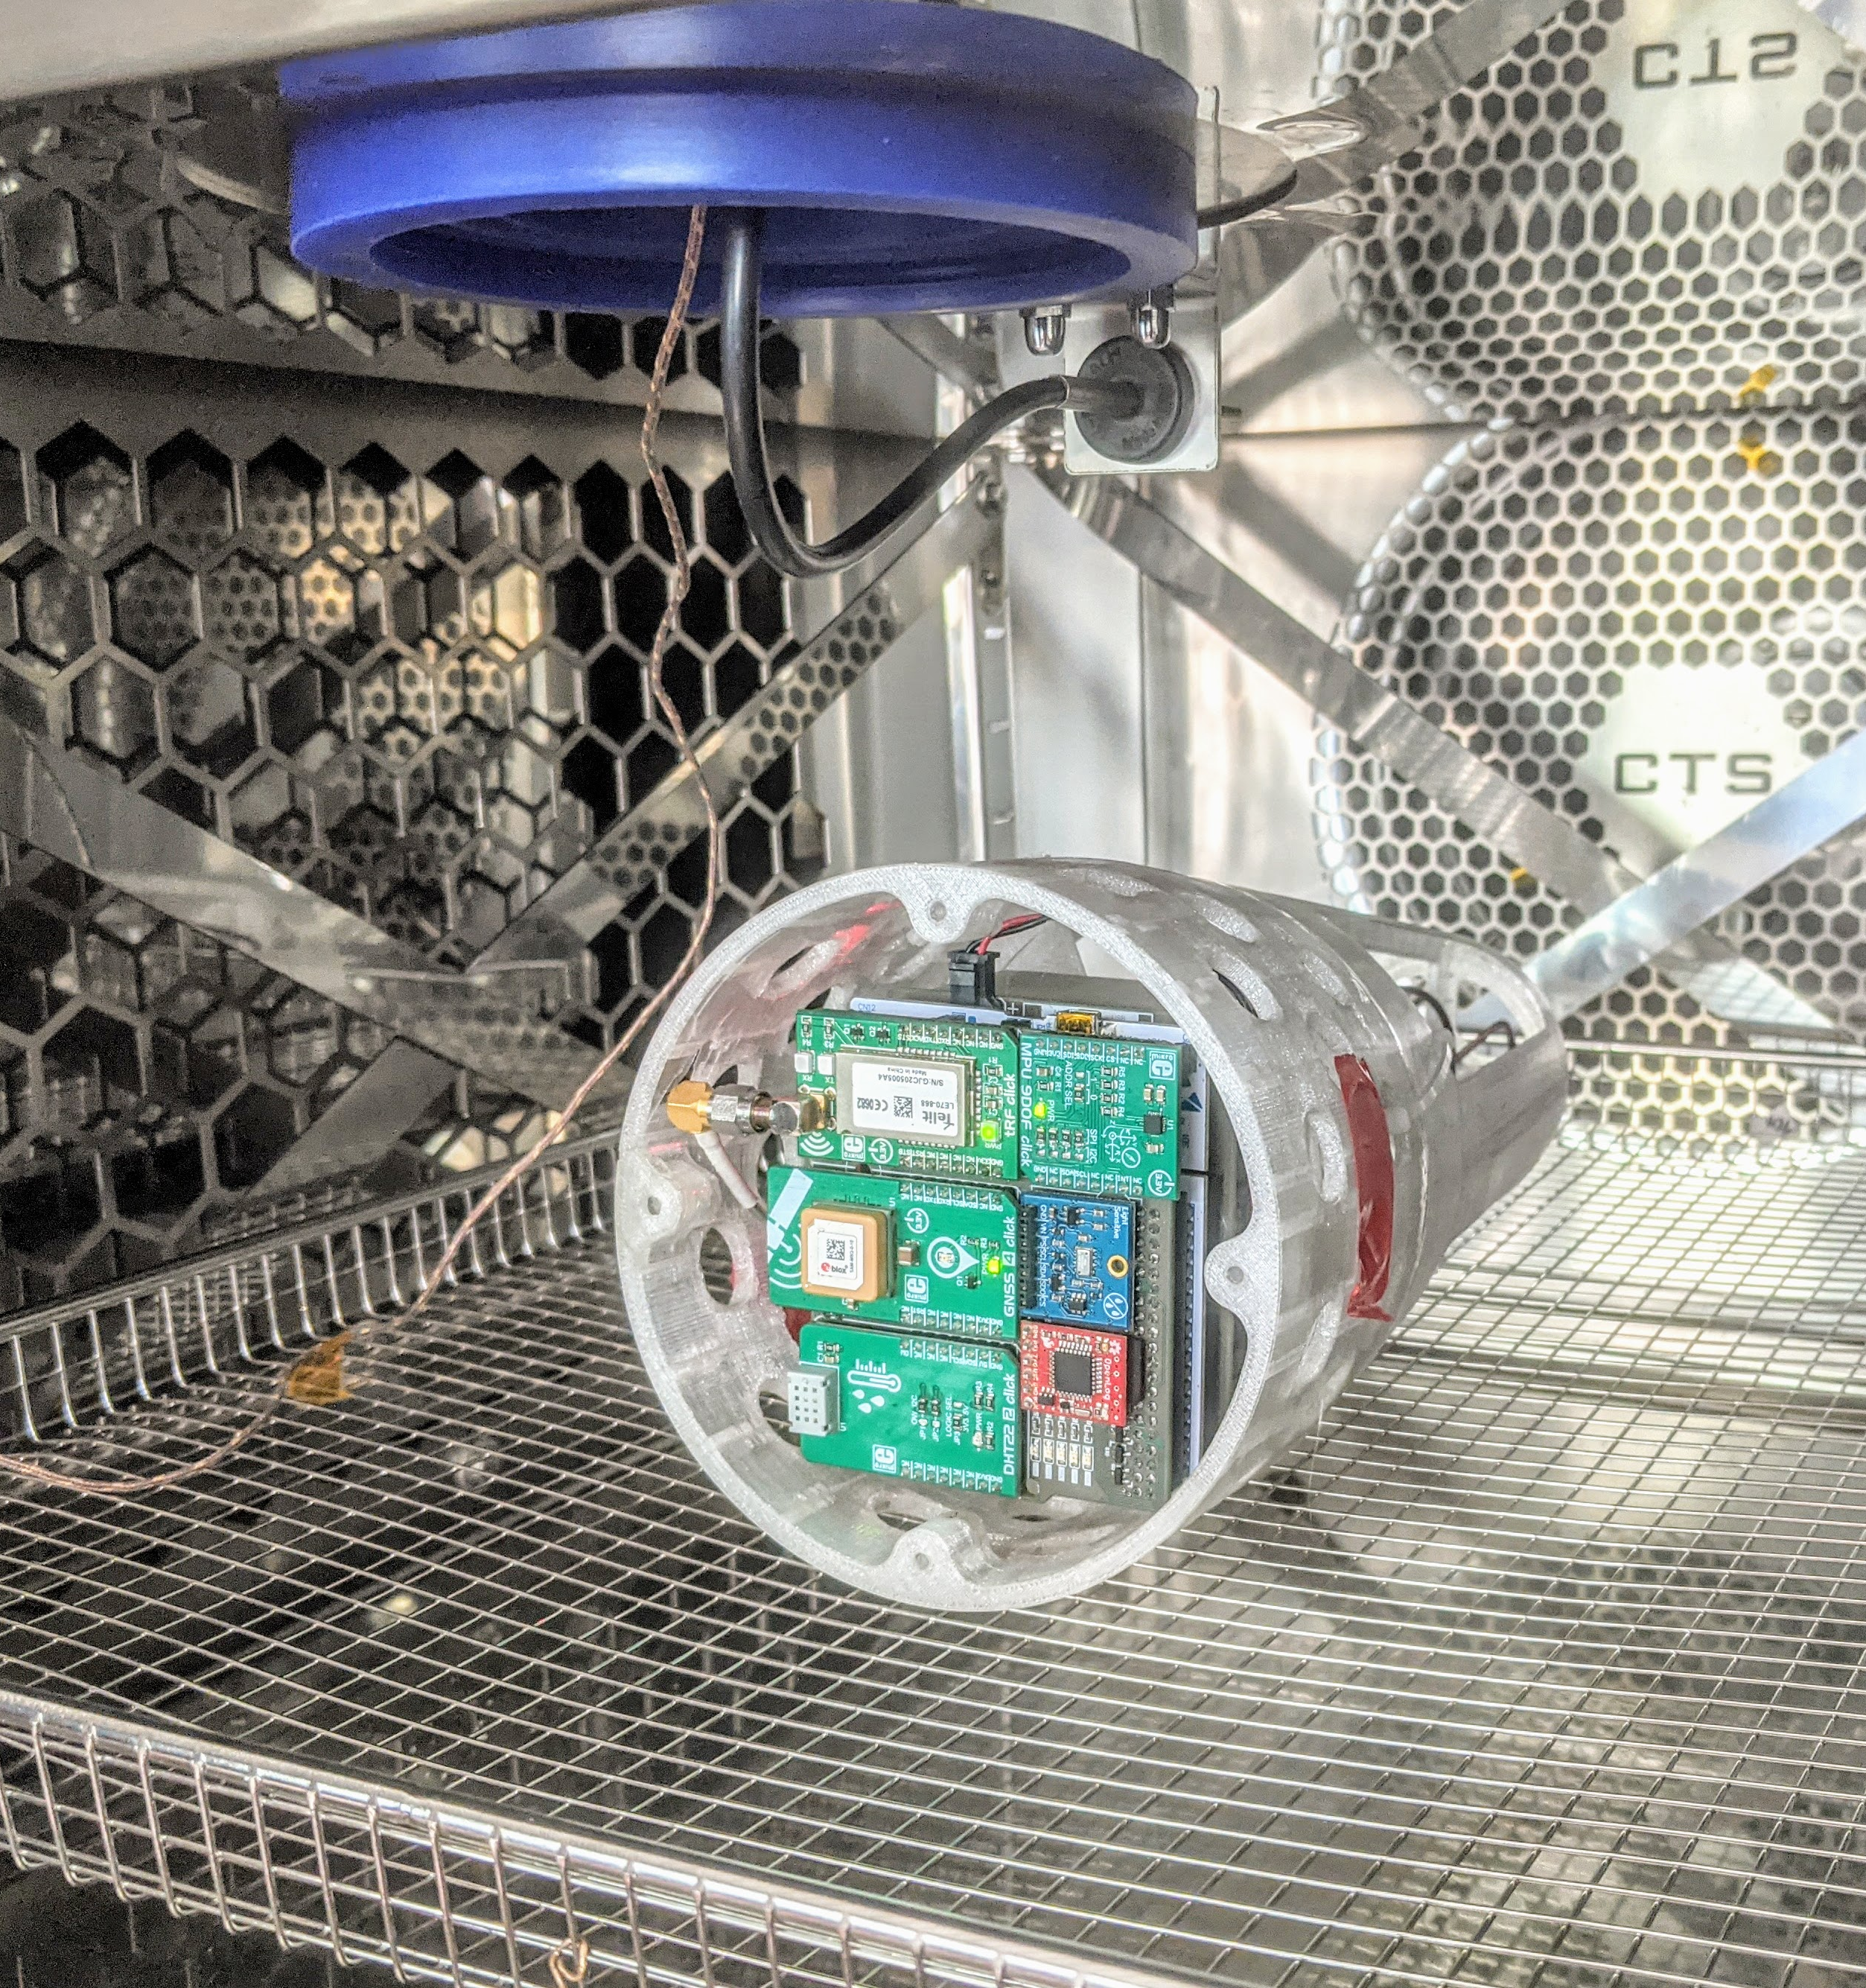
Sonda - testování
Průběh teploty v klimakomoře

Slide 11
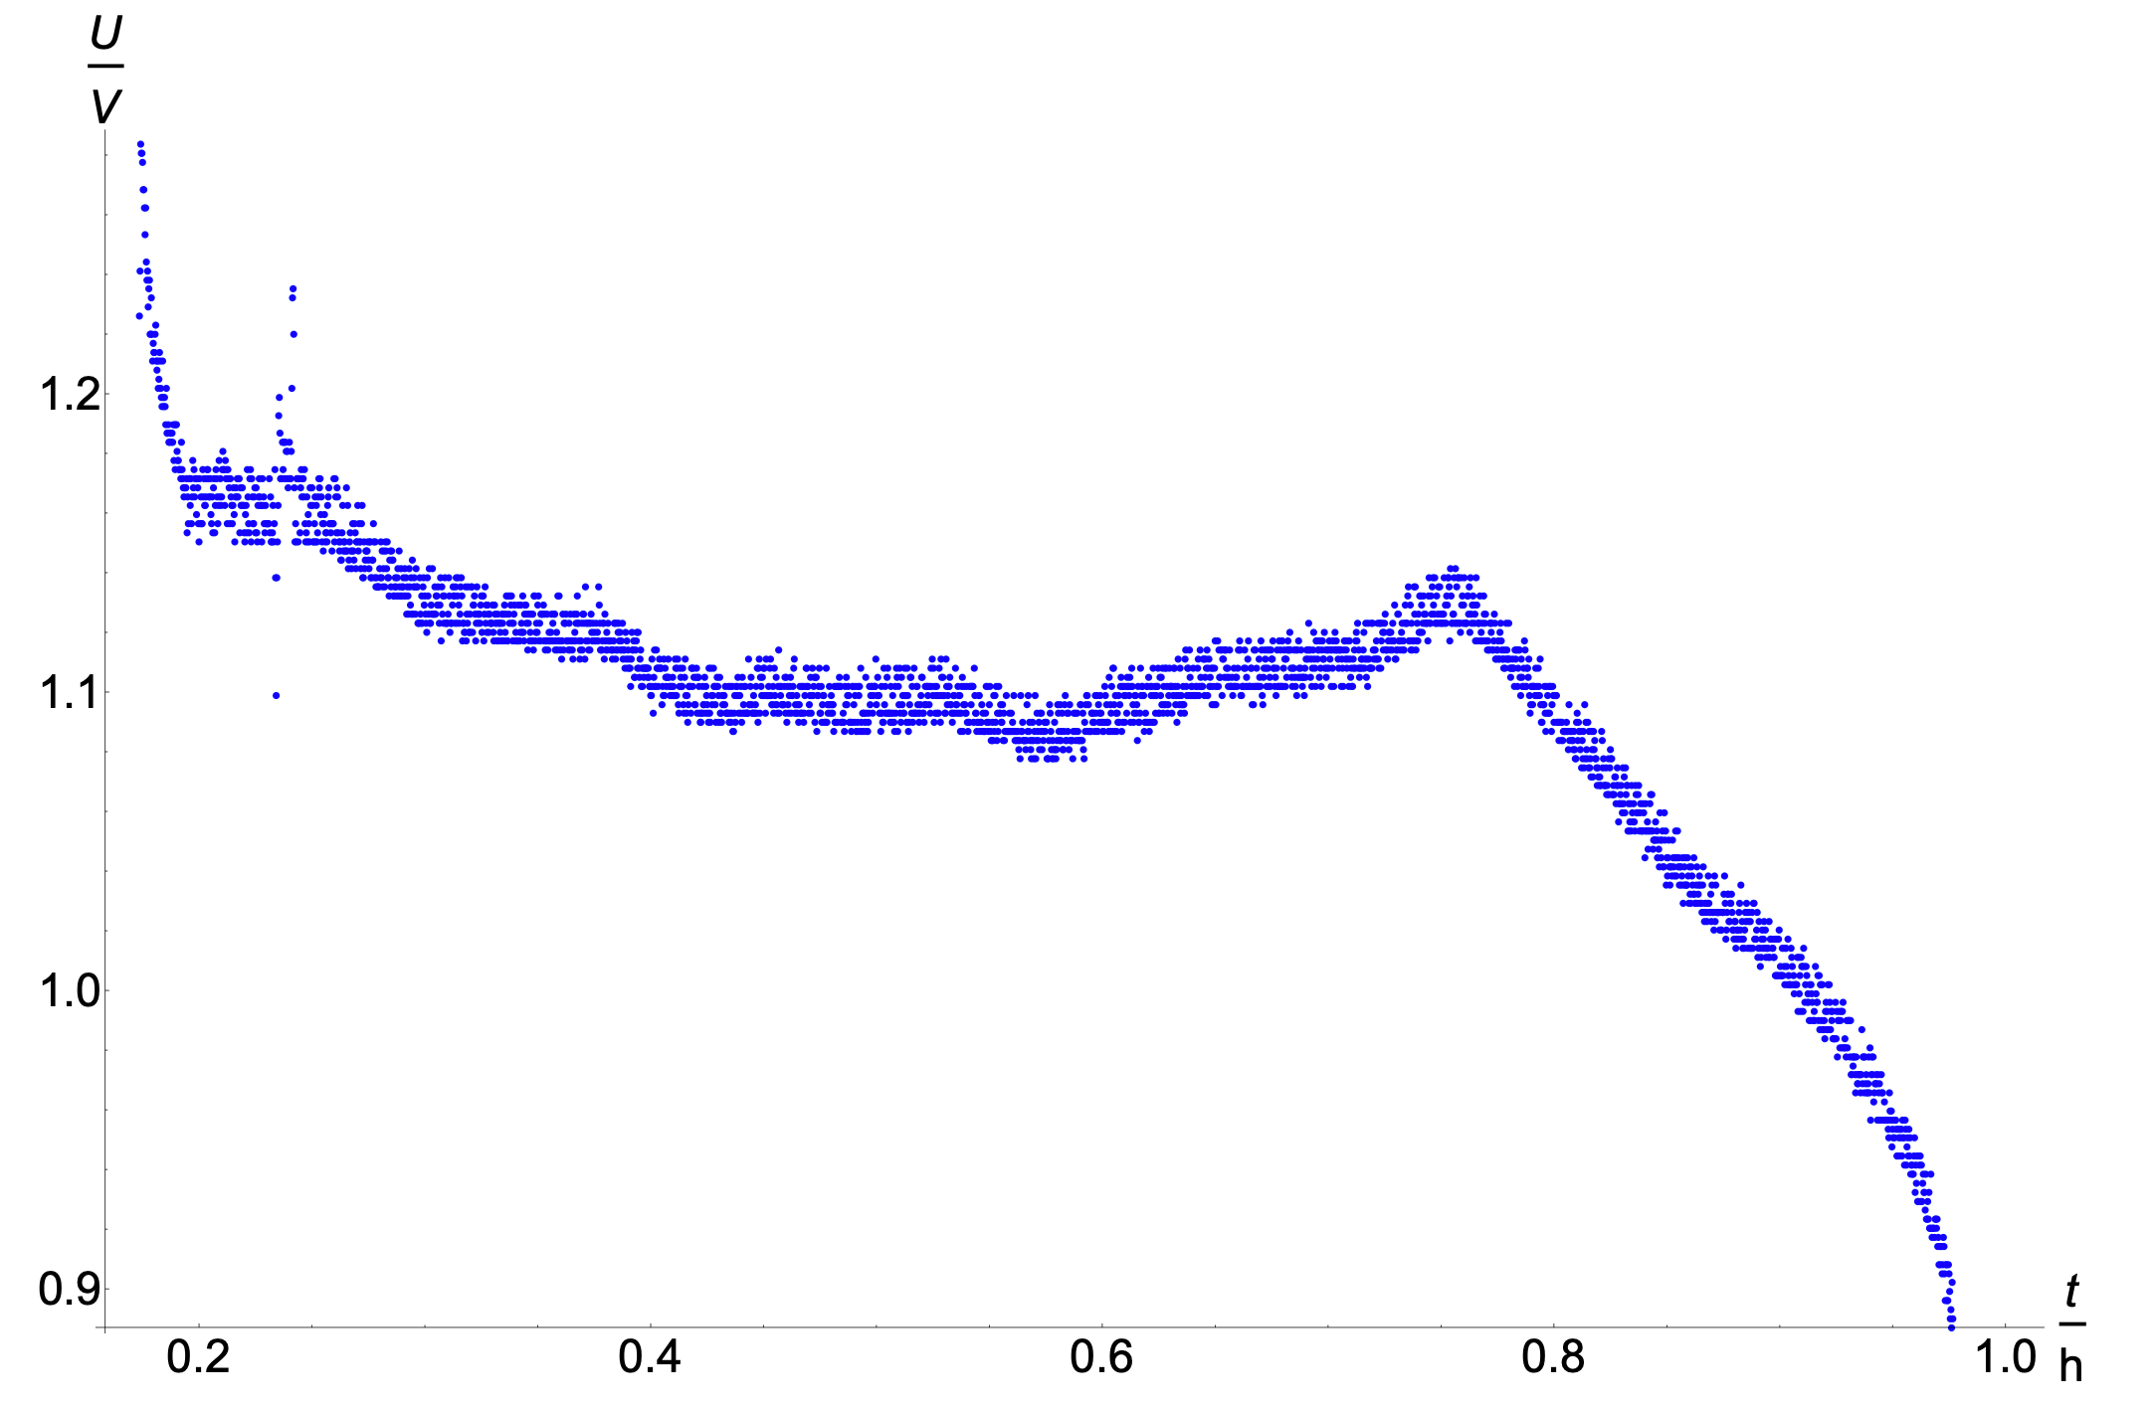
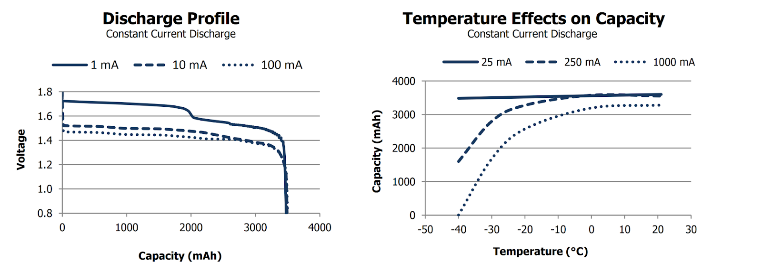
Měření baterií
Závislost napětí článku v čase, t = -40 °C, I = 500 mA

Slide 12
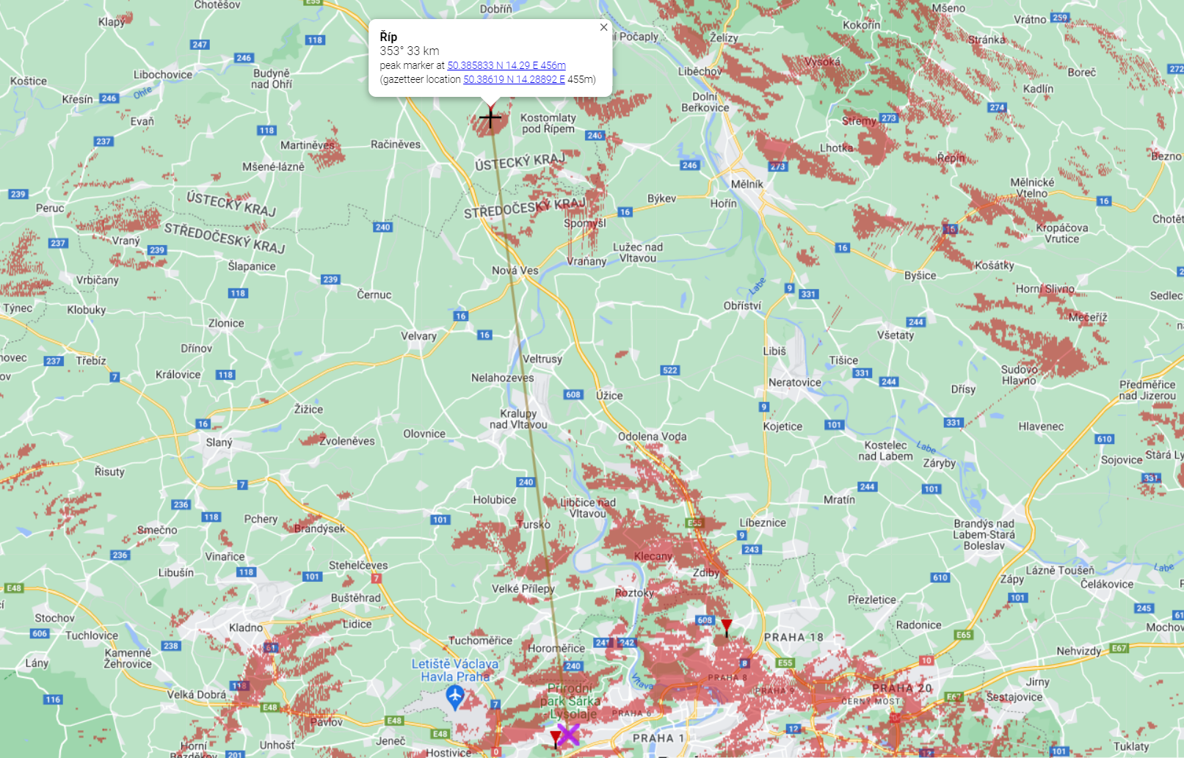
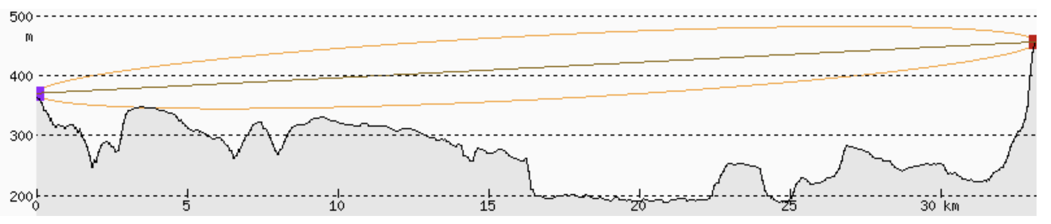
Testování spoje na zemi
Přímá viditelnost Petřiny - Říp

Slide 13
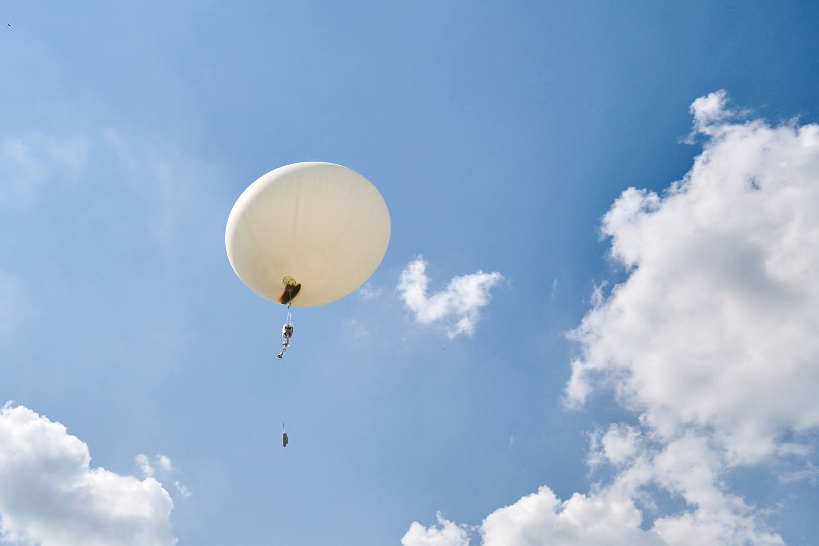
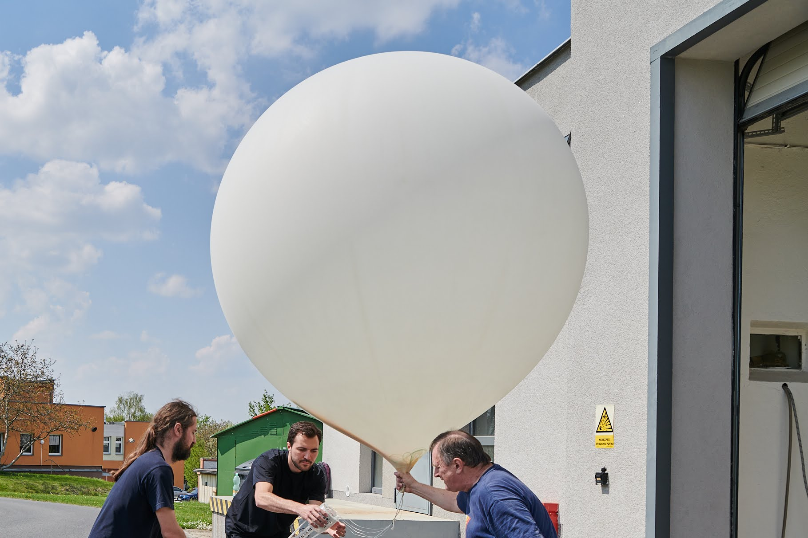
Experiment
Predikce letu
Start
4. dubna 2022, Praha Libuš
Následování sondy
Dopad do Klánovického lesa
Zjištění pozice pomocí sondy ČHMÚ
Nález sondy

Slide 14
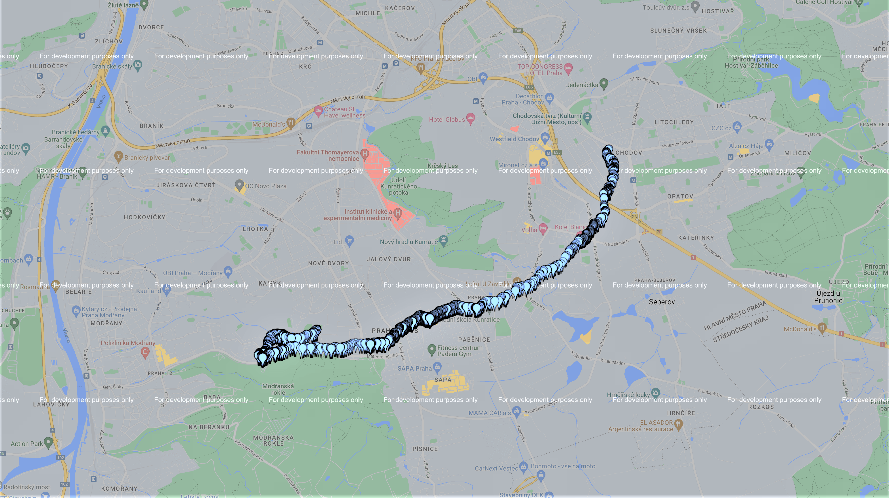
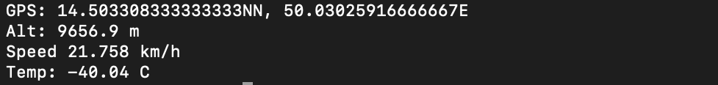
Sledovač sondy
Vizualizace telemetrických dat
Zobrazení pozice na mapě
Python
GMPLOT

Slide 15
Profil teploty, vlhkosti a refraktivit

Slide 16
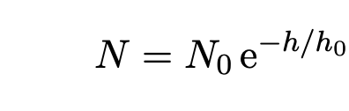
Profil refraktivity - proložení
Aproximace exponenciálním
modelem
N₀ hodnota refraktivity v 0 km (N)
h₀ výškové měřítko (km)
Globální světový průměr
N₀ = 315 N a h₀ = 7,35 km
Naměřené hodnoty
N₀ = 304,7 N a h₀ = 8,13 km

Slide 17
Závěr
Realizace sondy schopné měřit podmínky ve vyšších vrstvách atmosféry
Realizace sledovacího SW
Výškový gradient refraktivity
Přerušení vysílání v 10 km
Problémy anténního sledovače

Slide 18
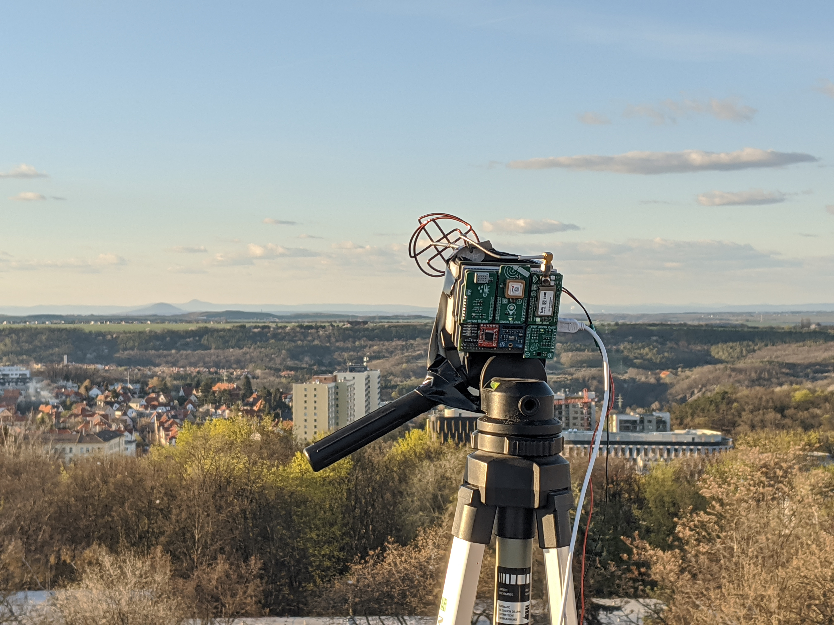
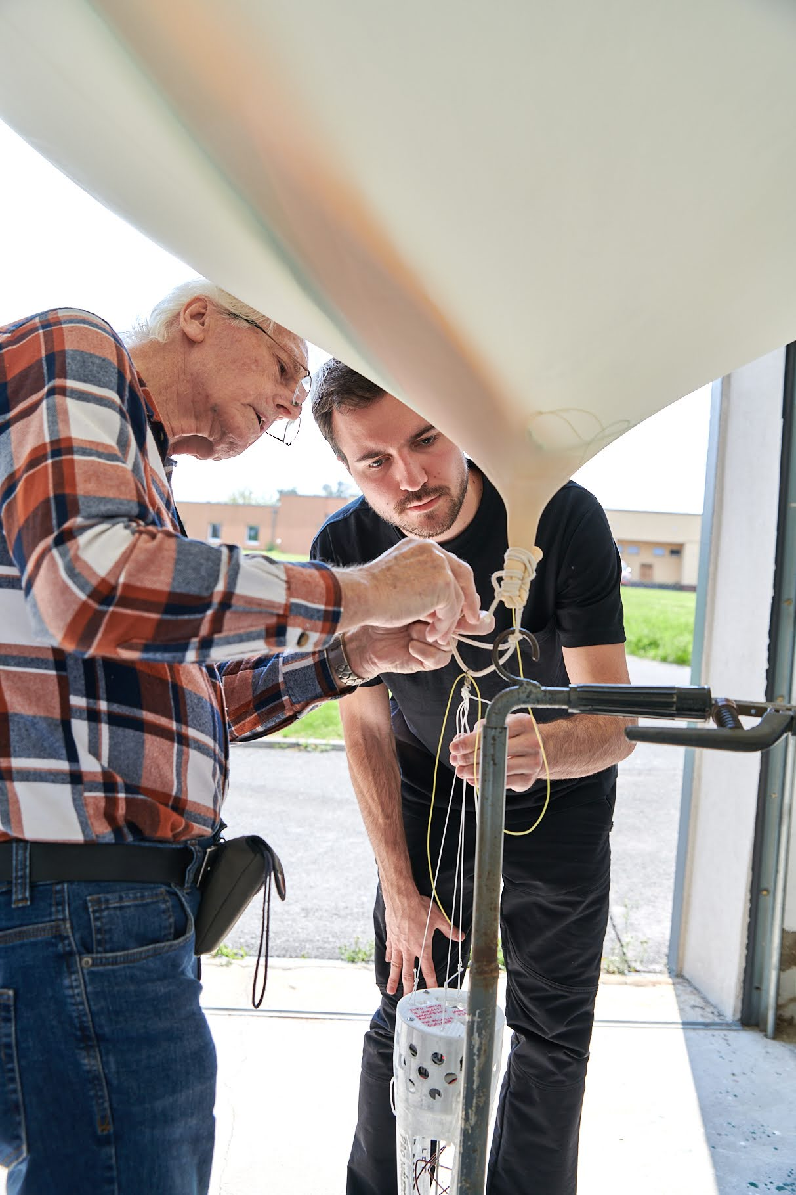
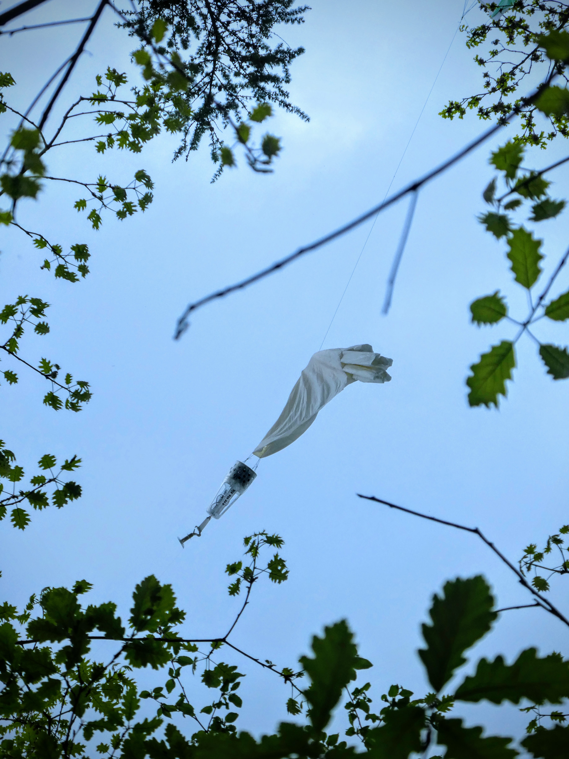

Slide 19
Děkuji za pozornost

Slide 20
Proč jste z GPS přijímače nevyčítal přímo zprávy GPGGA, které obsahují všechny nezbytné informace o poloze a také kvalitě příjmu GPS signálu?
Možnost snadného výběru posílaných informací
Nekritická doba příjmu NMEA zprávy

Slide 21
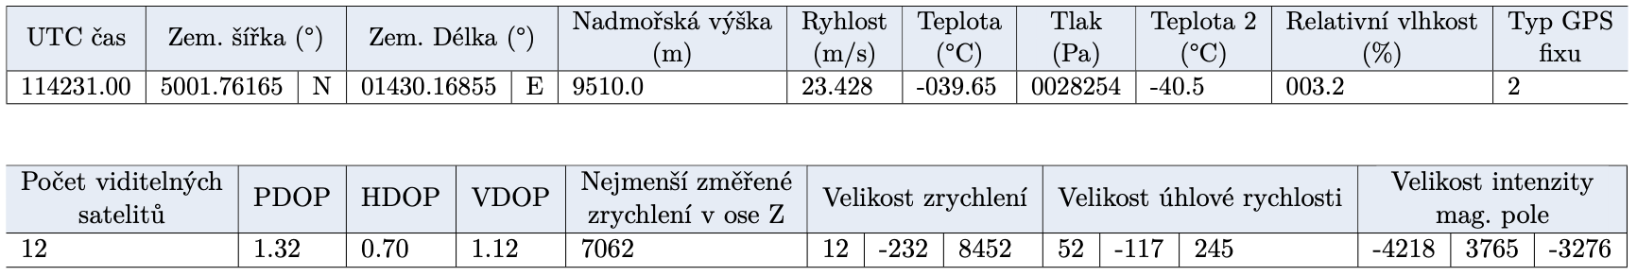
Jak se lišila data, která jste zapisoval na SD kartu a data, která jste odesílal na pozemní stanici?
Vysílaná data
Ukládaná data

Slide 22
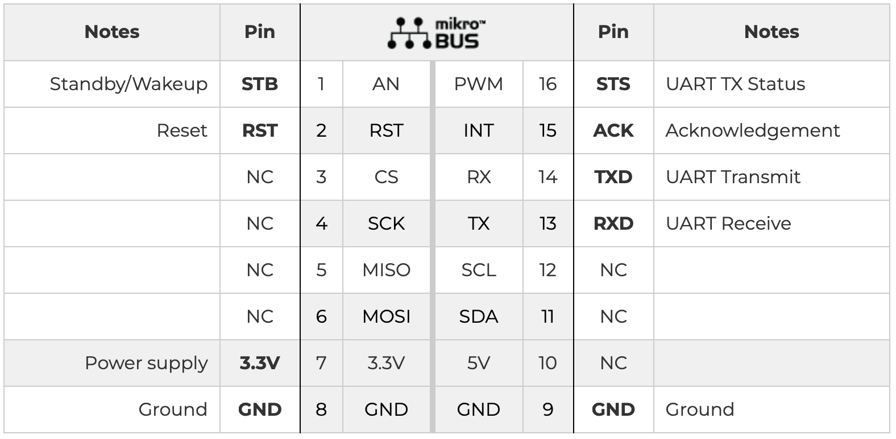
Šly by pro potřeby vašeho měření použít také signálová metadata z použitého modulu Telit LE70-868?
Pinout vývojového modulu tRF click

Slide 24
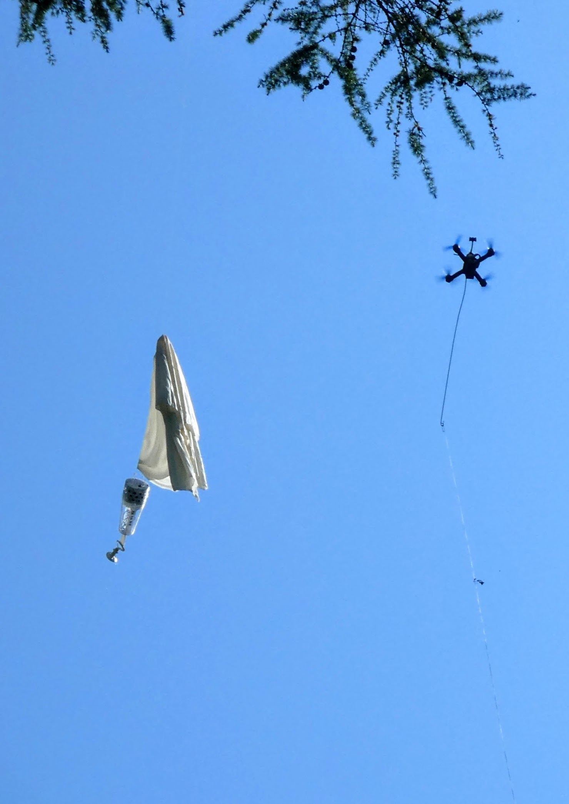
Sundávání sondy

Slide 25
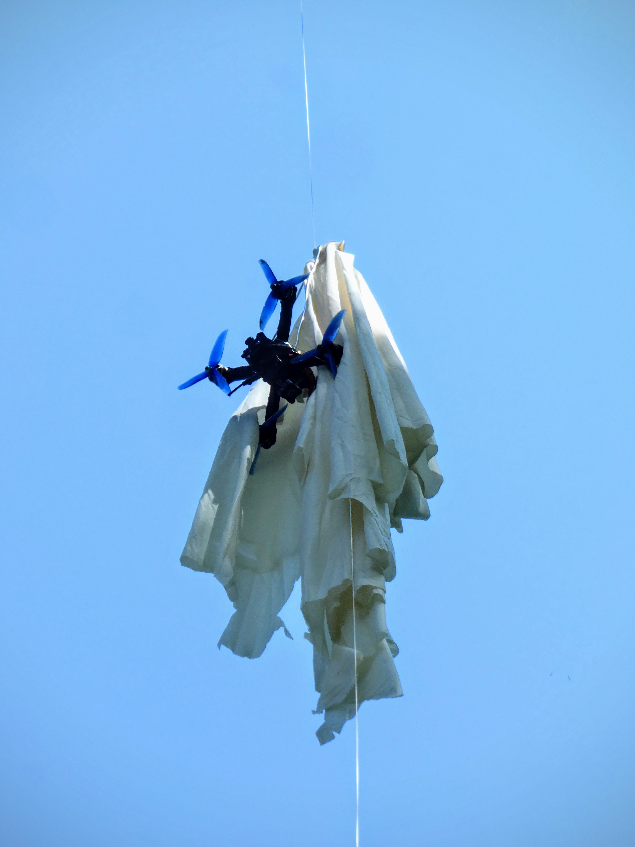

Slide 26
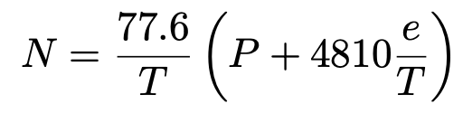
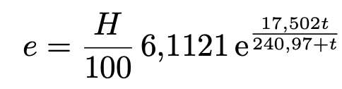
Model ITU-R P.453
Přibližné vyjádření refraktivity
Aproximace exponenciálním
modelem
N₀ hodnota refraktivity v 0 km (N)
h₀ výškové měřítko (km)
Globální světový průměr N₀ = 315 N a h₀ = 7,35 km

Slide 27
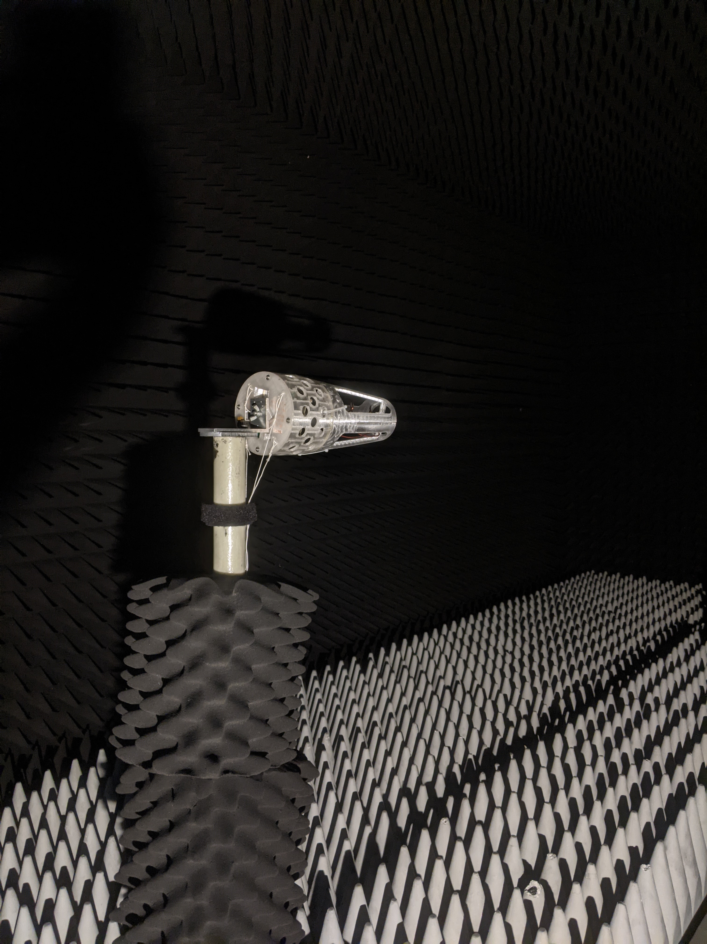
Měření směrové charakteristiky

Slide 28
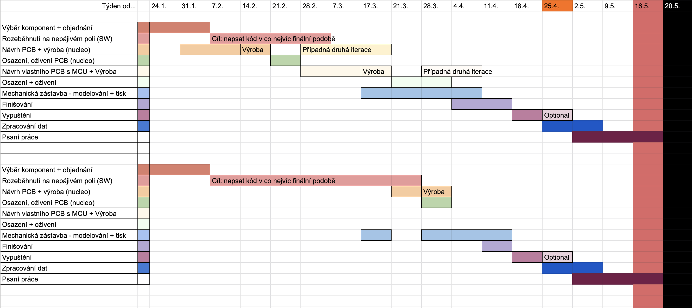
Časová osa

Slide 29
Refraktivita (2km)

Slide 30
Hmotnostní rozpad
Položka | Hmotnost
Top shield | 57 g
Nucleo | 35 g
Bot shield | 31 g
10x AA + držák | 156 g
3D tisk - držák baterií | 31 g
Anténa 868 MHz | 34 g
Case | 150 g
Víčko | 32 g
Celkem | 526 g

Slide 31
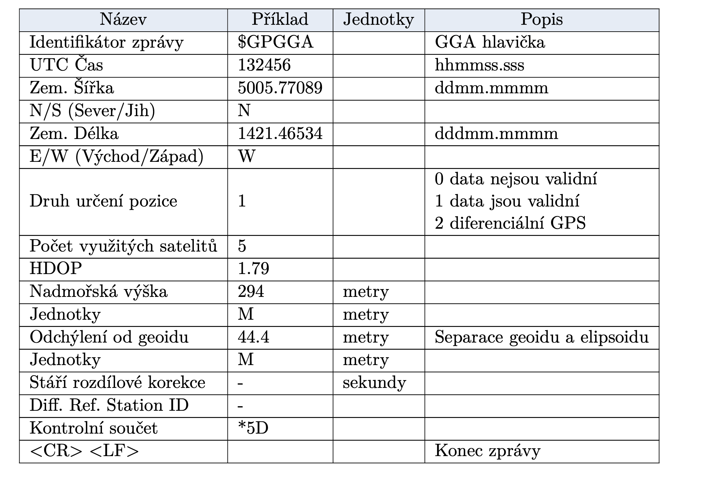
Rozklad GPGGA zprávy

Slide 32
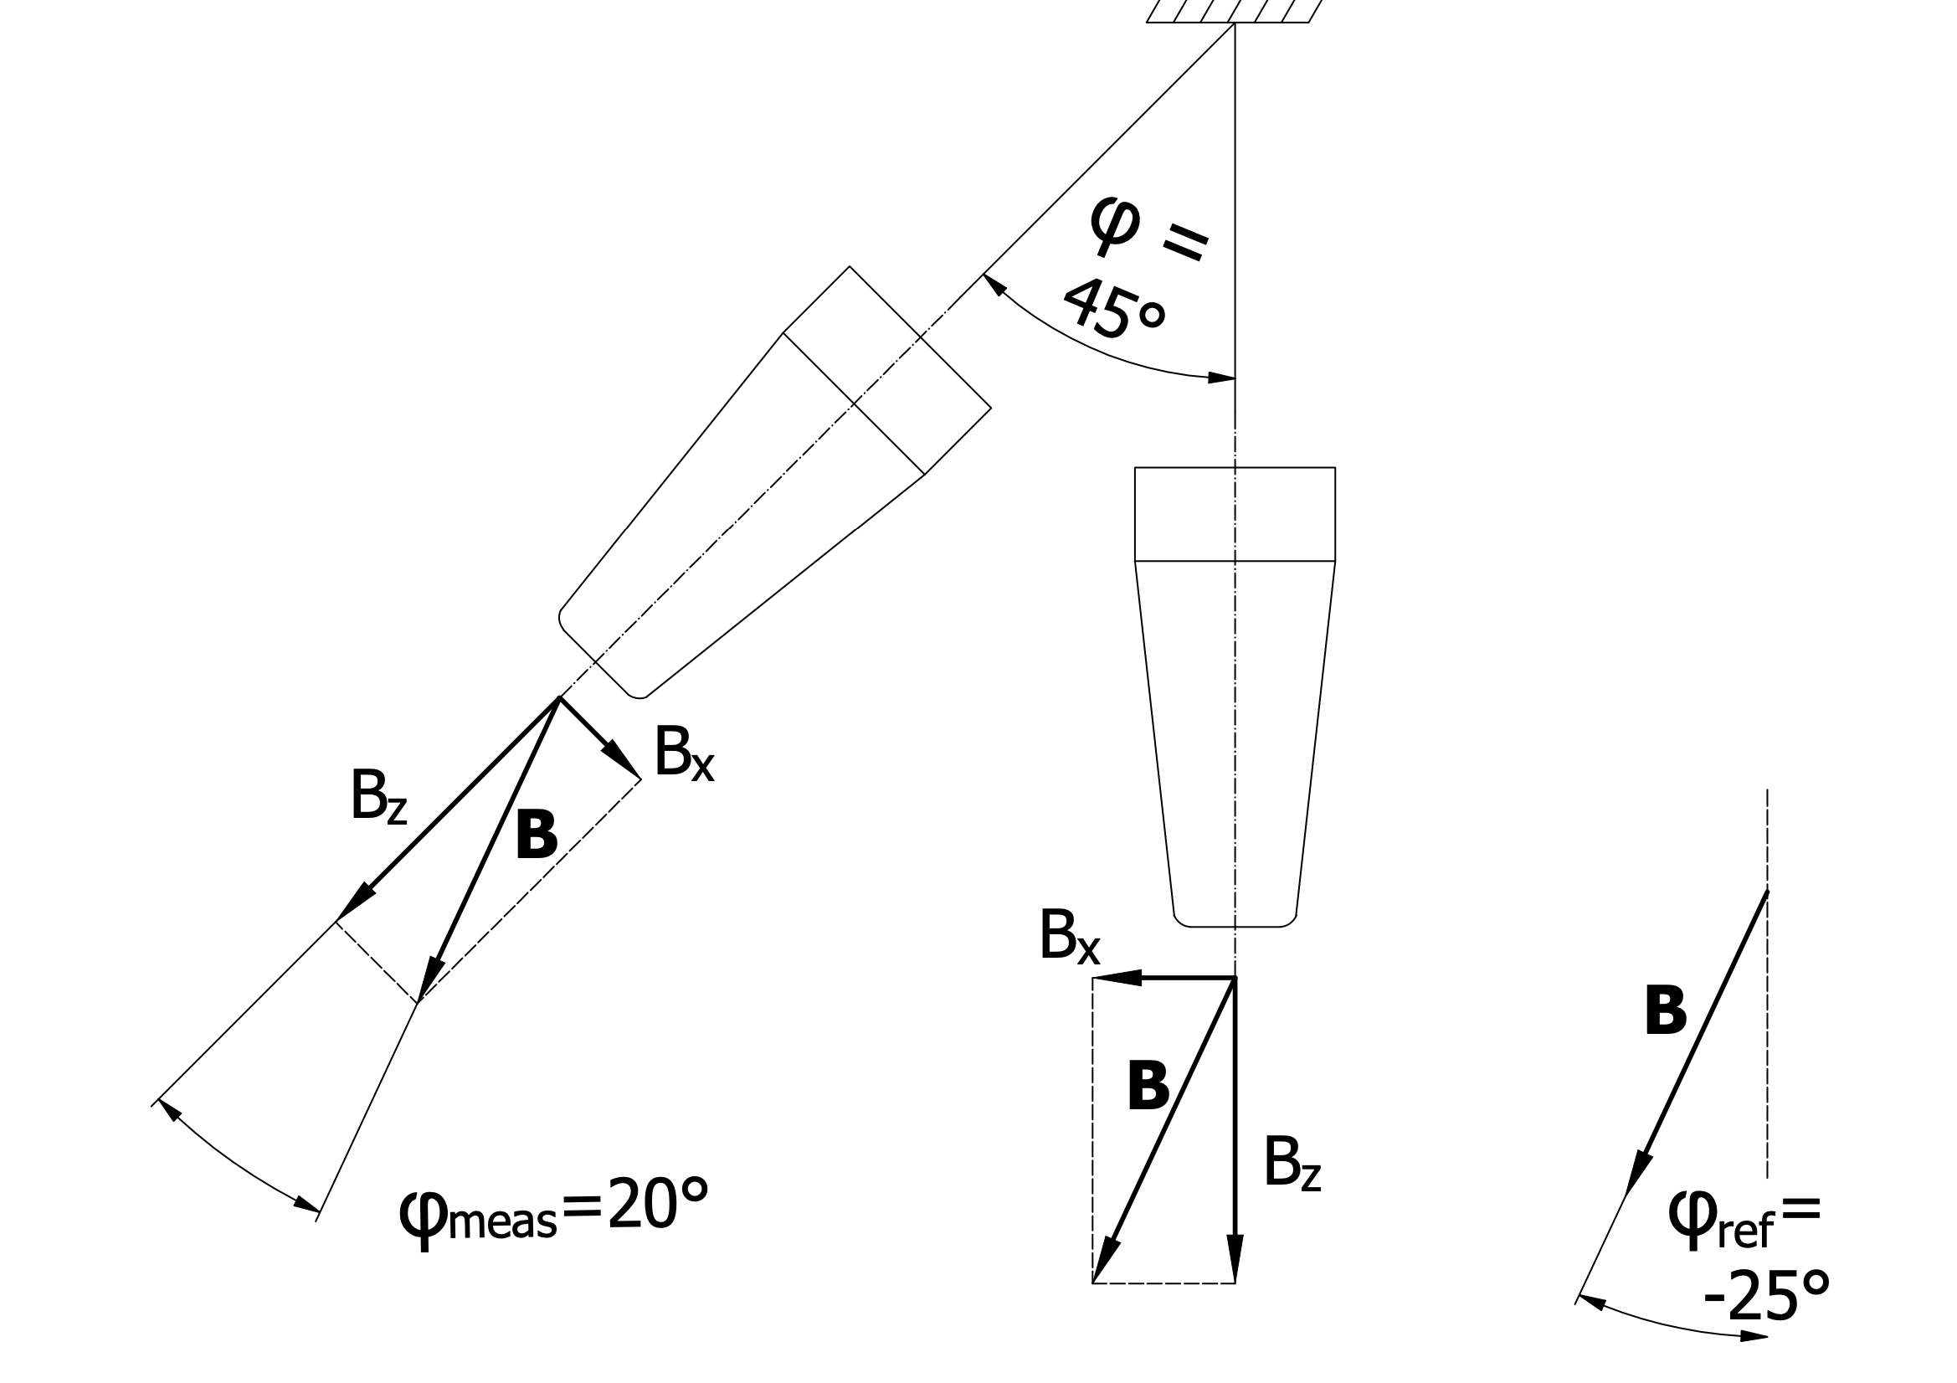
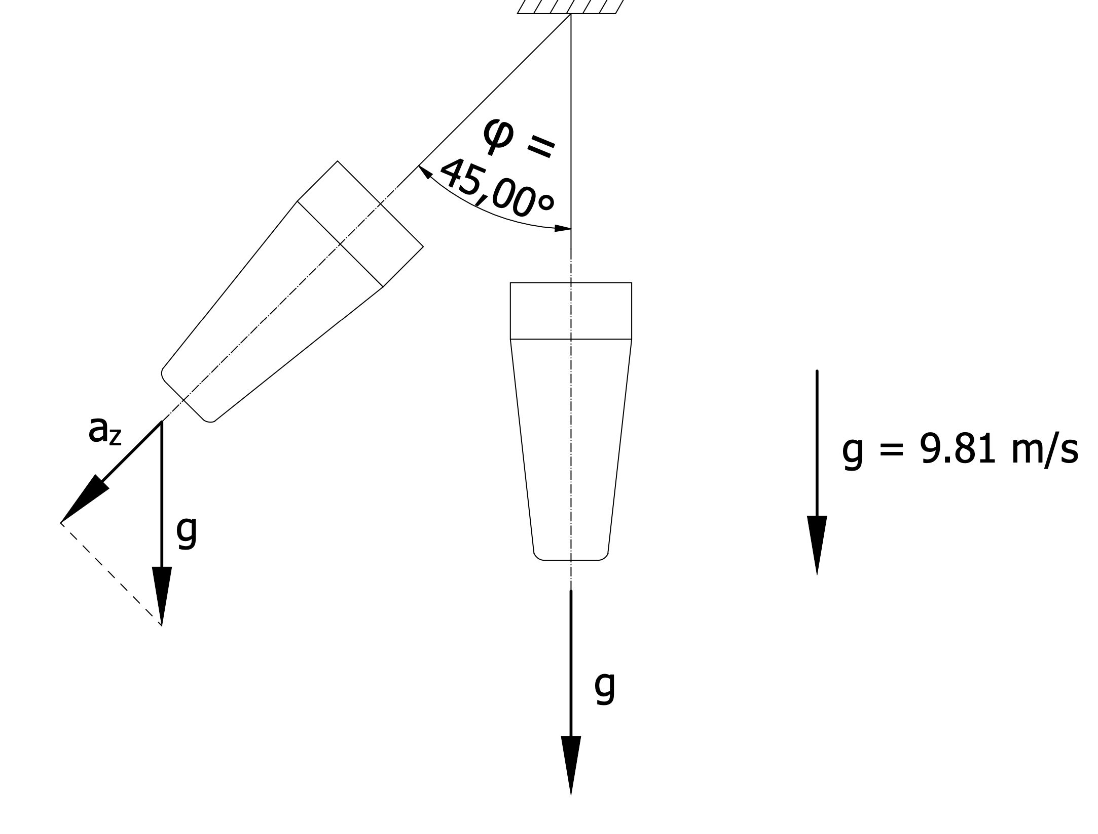
Měření náklonu

Slide 33
Použité komponenty
AM2320 – teplota, vlhkost
MS5607 – teplota, tlak
MPU9250 – interciální informace
TELIT LE70-868 - Tx
u-blox SAM-M8Q – GNSS přijímač
OpenLog – čtečka SD

Slide 34
Posílaná a ukládaná data
TX
Čas
GPS souřadnice
Výška
Rychlost
Teplota (MS5607)
Tlak (MS5607)
SD
TX zpráva
Teplota AM2320
Vlhkost AM2320
Odchylky přesnosti
PDOP, HDOP, PDOP
Počet viditelných satelitů
Inerciální informace

Slide 35
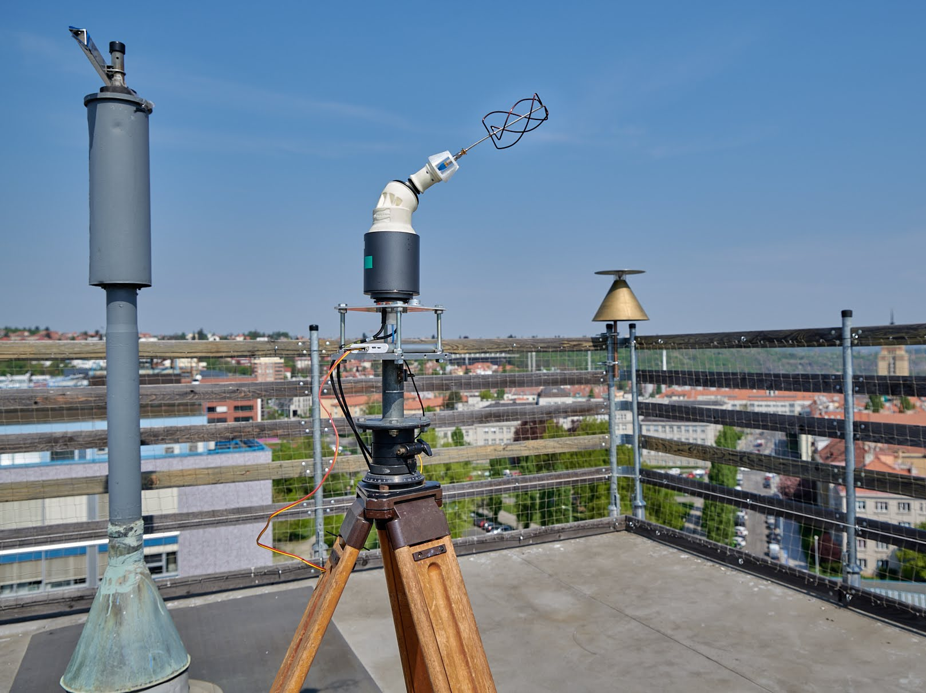

Slide 36
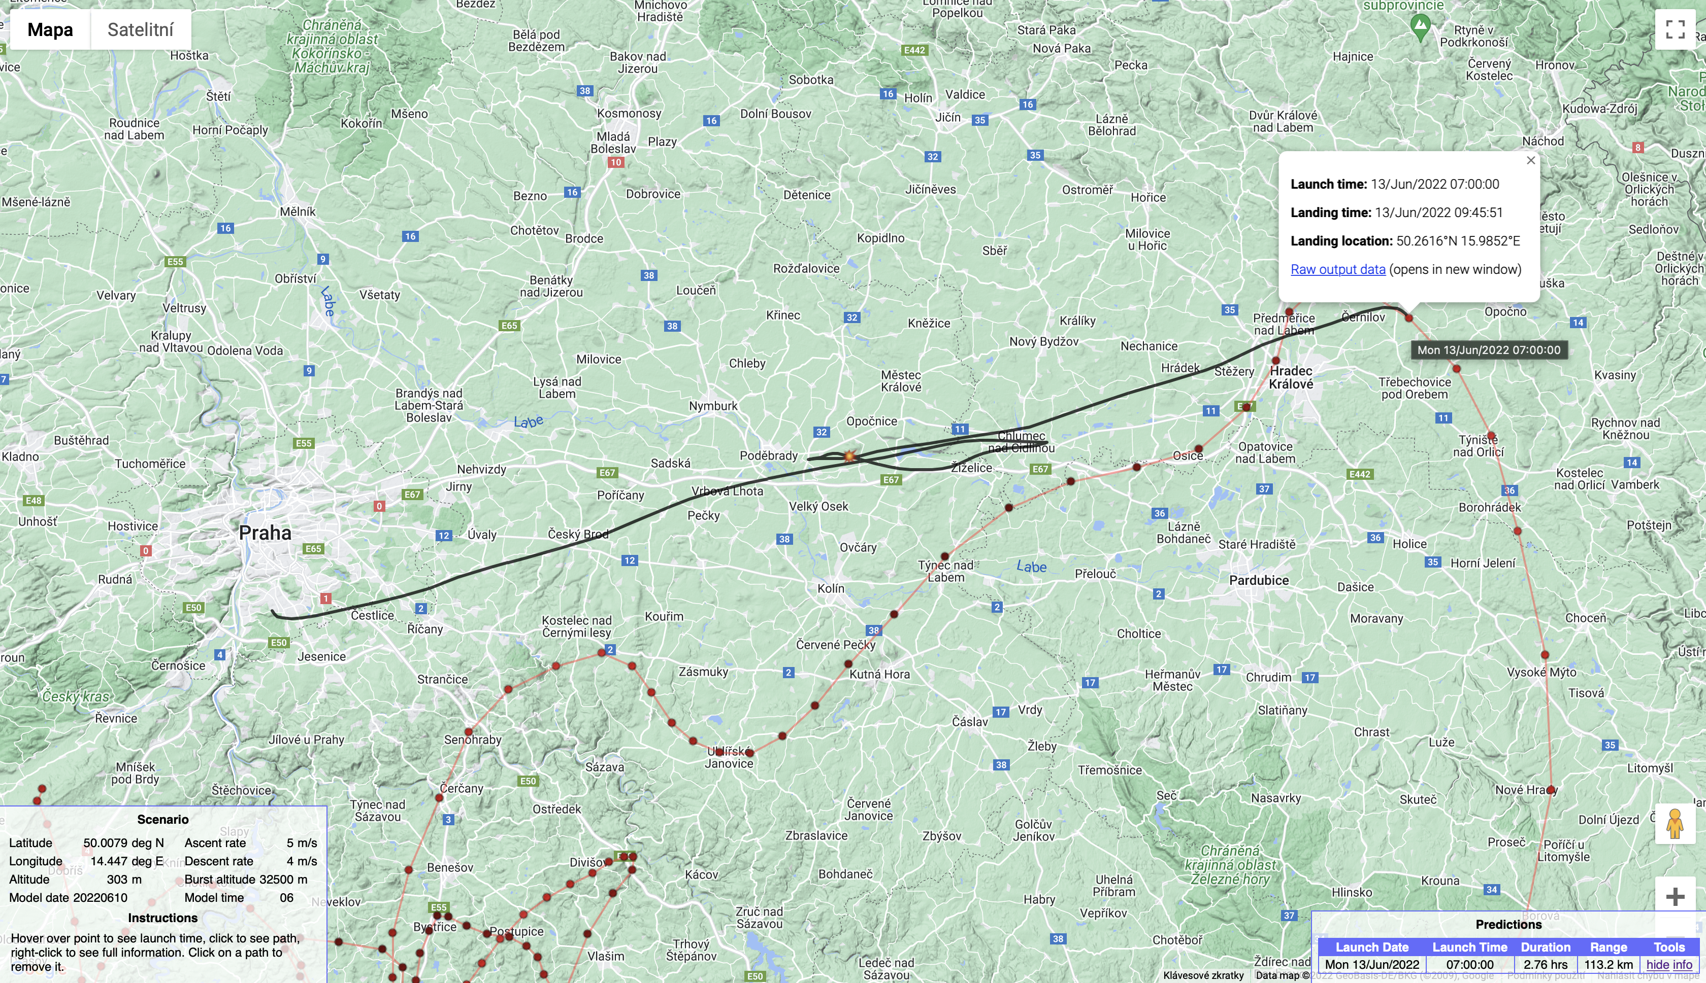

Slide 37
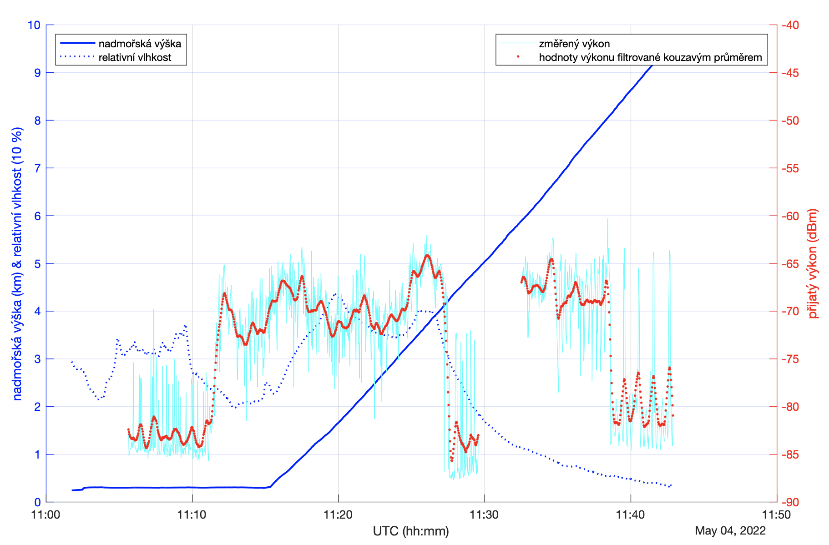
Přijatá úroveň výkonu na zemi

Slide 38
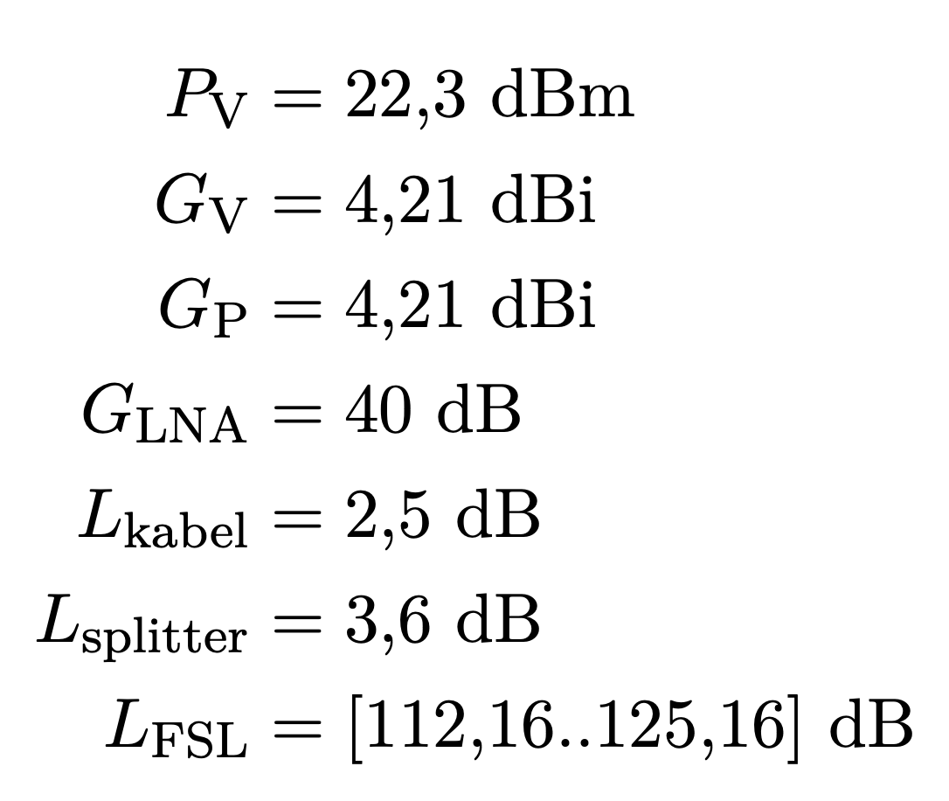
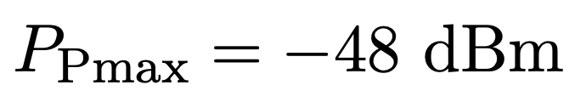

Výkonová bilance

